Slide 1
ΕΠΙΣΚΕΨΗ ΣΤΟ ΑΡΧΑΙΟΛΟΓΙΚΟ ΜΟΥΣΕΙΟ ΦΙΛΙΠΠΩΝ
Αντεκελίδου Ελένη,
Δημοτικό Σχολείο Ποδοχωρίου

Slide 2
ΑΦΟΡΜΗΣΗ ΤΟΥ ΠΡΟΤΖΕΚΤ
Η μη παρουσία κάποιου ξεναγού στο αρχαιολογικό μουσείο κατά την ημερήσια εκδρομή του σχολείου μας ήταν η κύρια αφόρμηση για την εκπόνηση αυτού του πρότζεκτ.

Slide 3
ΟΙ ΣΤΟΧΟΙ ΤΟΥ ΠΡΟΤΖΕΚΤ
Γενικοί στόχοι
Ειδικοί στόχοι

Slide 4
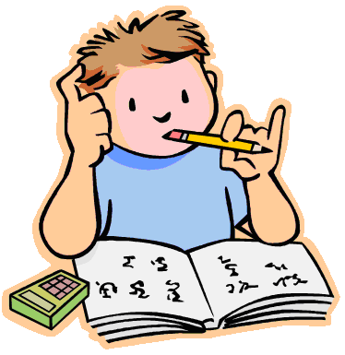
Γενικοί στόχοι
Έναυσμα προς τα παιδιά κατά την παρουσία μας στο μουσείο με σκοπό να υπάρχει ενδιαφέρον για τα μουσεία και σε πιθανές μελλοντικές επισκέψεις τους.
Να γνωρίσουν την τέχνη των αντικειμένων (τα ευρήματα του μουσείου προέρχονται από τις 4 εποχές : Γεωμετρική, Αρχαϊκή, Κλασσική, Ελληνιστική).
Δημιουργικότητα των παιδιών (μέσα από την μελέτη και την κατασκευή παρόμοιων ,με τα ευρήματα, αντικειμένων. )
Συνεργασία των παιδιών.

Slide 5
Ειδικοί στόχοι
Να γνωρίζουν τα παιδιά τον τρόπο με τον οποίο βρίσκουμε πληροφορίες για ένα έκθεμα ενός μουσείου.
Σύγκριση αντικειμένων ως προς την χρησιμότητα των υλικών της εποχής και την αντοχή τους.
Να αντλούν τις πληροφορίες που χρειάζονται από ένα εύρος πληροφοριών.

Slide 6
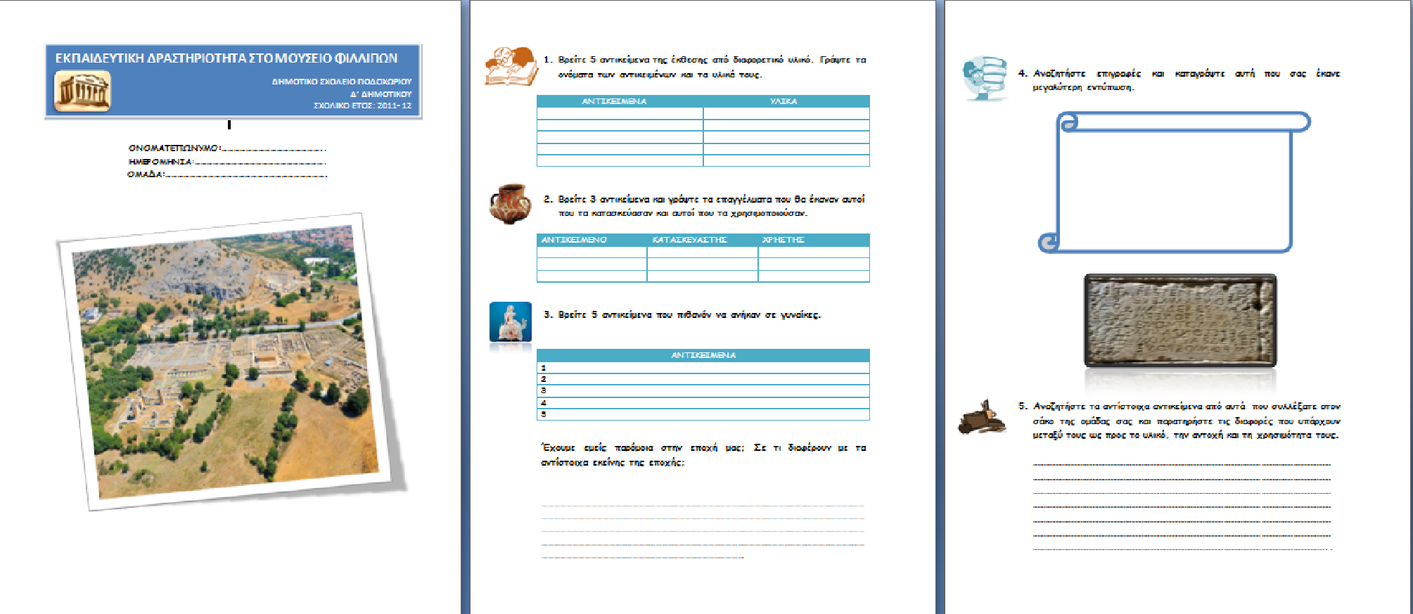
ΕΚΤΕΛΕΣΗ ΤΟΥ ΠΡΟΤΖΕΚΤ
Σε πρώτο στάδιο μοιράστηκαν τα φύλλα εργασίας για επεξεργασία μέσα στο μουσείο.

Slide 7
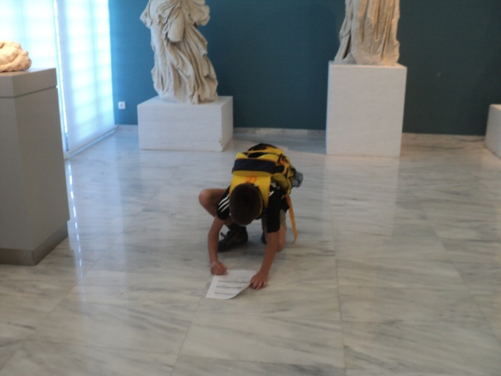
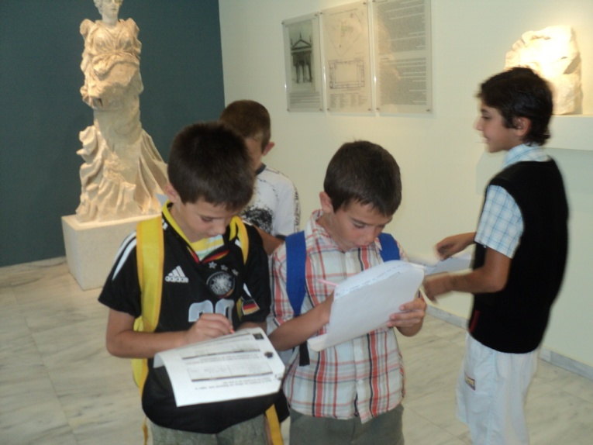
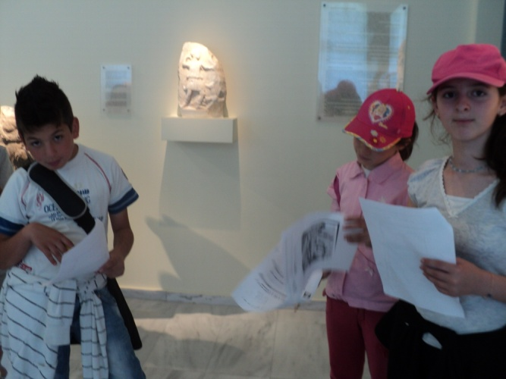
Επίσκεψη στο μουσείο και συμπλήρωση των φύλλων εργασίας.
Συζήτηση και ανάλυση στην τάξη των όσων παρατήρησαν και κατέγραψαν οι ομάδες.

Slide 8
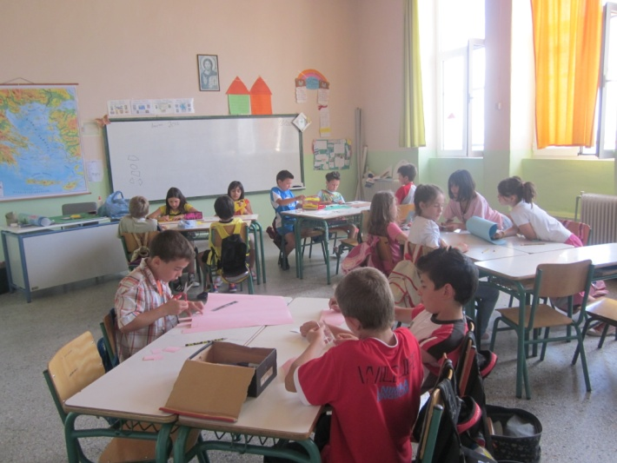
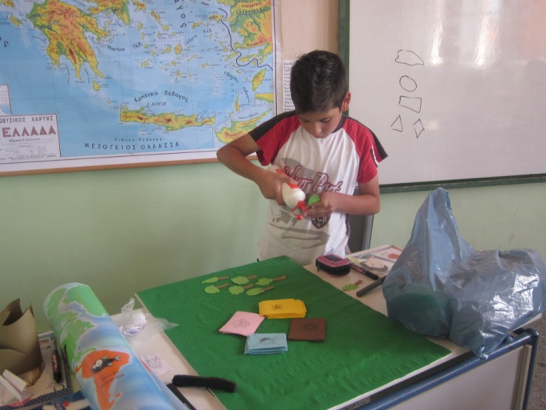
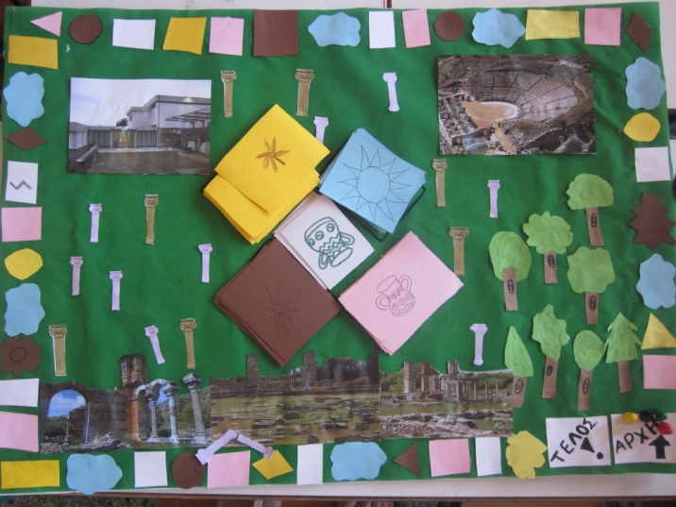
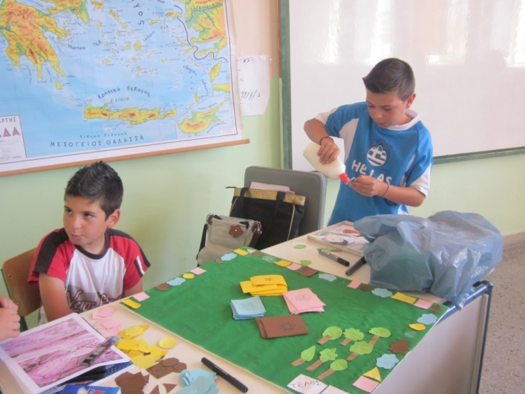
Κατασκευή επιτραπέζιου παιχνιδιού (2 διδακτικές ώρες).

Slide 9
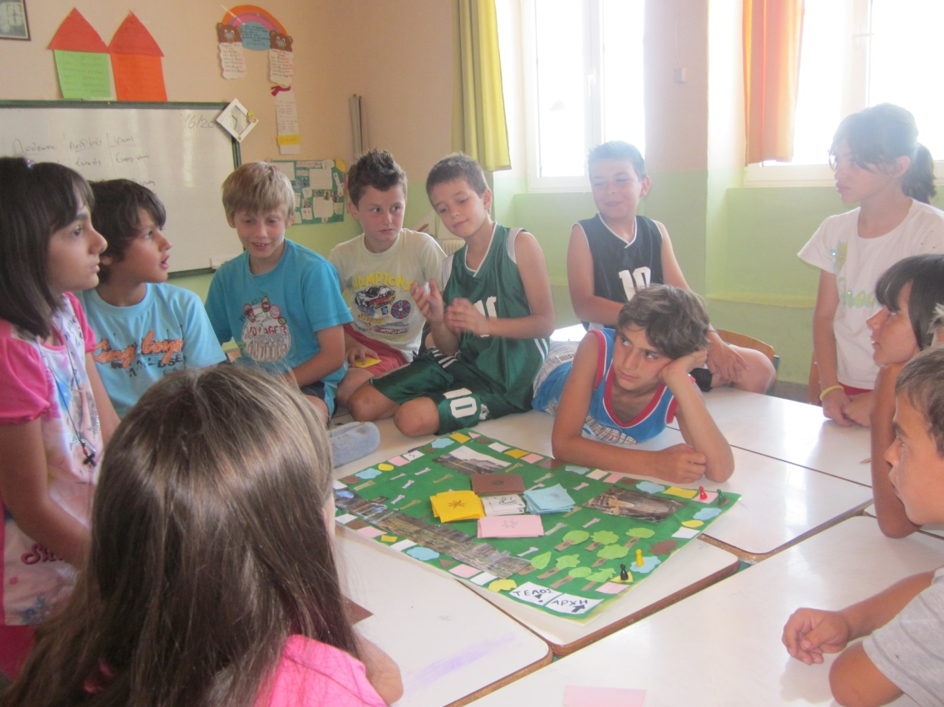
Τα παιδιά παίζουν με το επιτραπέζιο

Slide 10
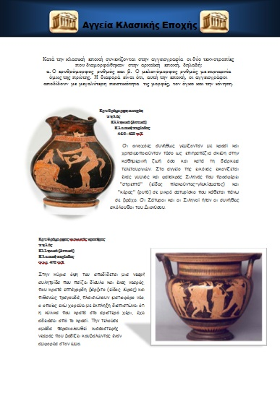
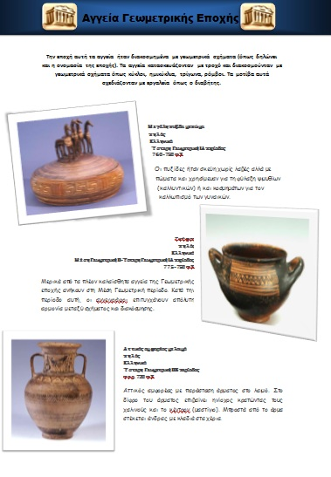
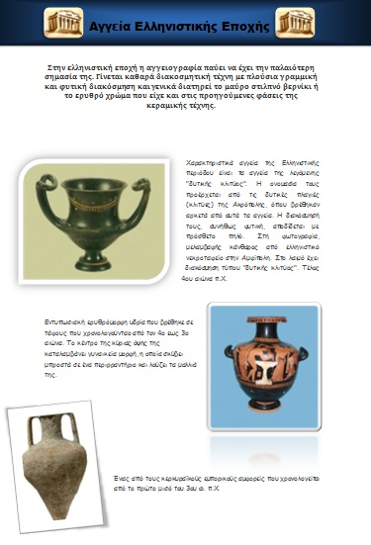
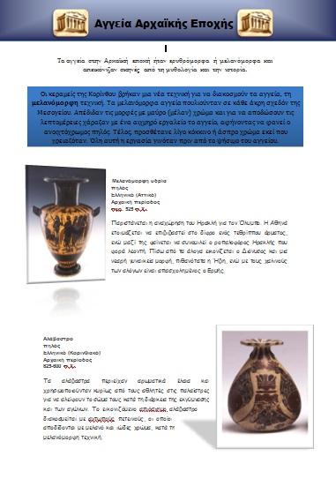
Μελέτη των χαρακτηριστικών των αγγείων κάθε εποχής και κατασκευή παρόμοιων από τα παιδιά (2 διδακτικές ώρες).

Slide 11
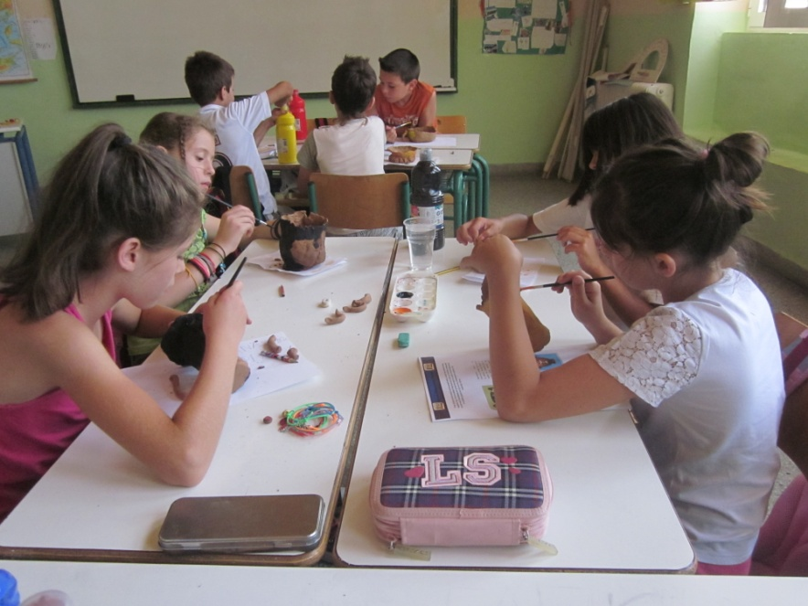
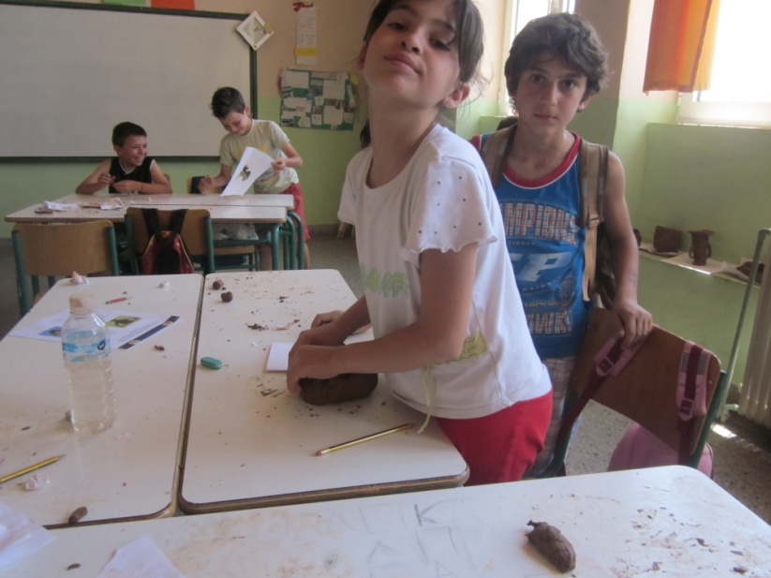
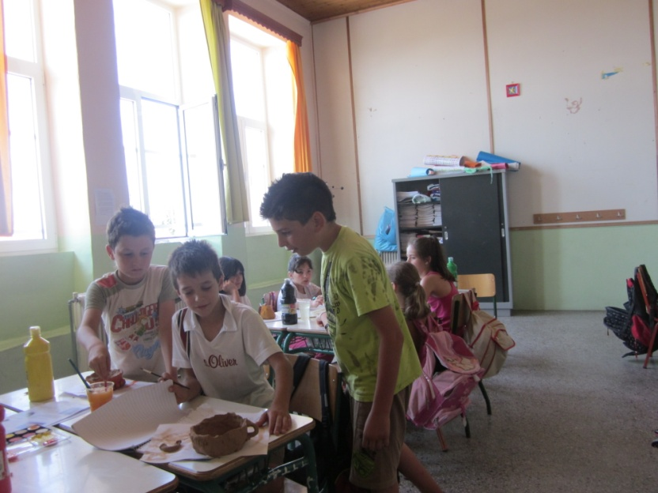

Slide 12
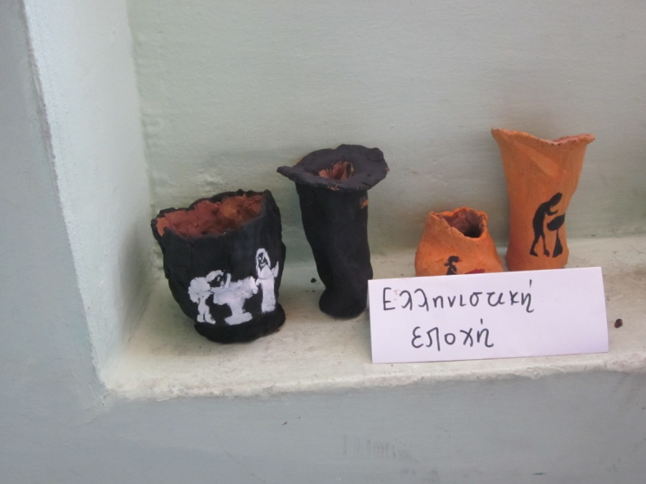
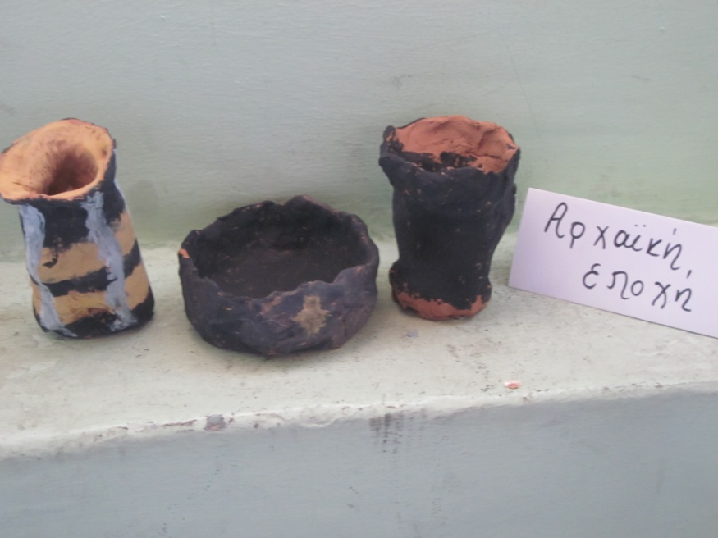
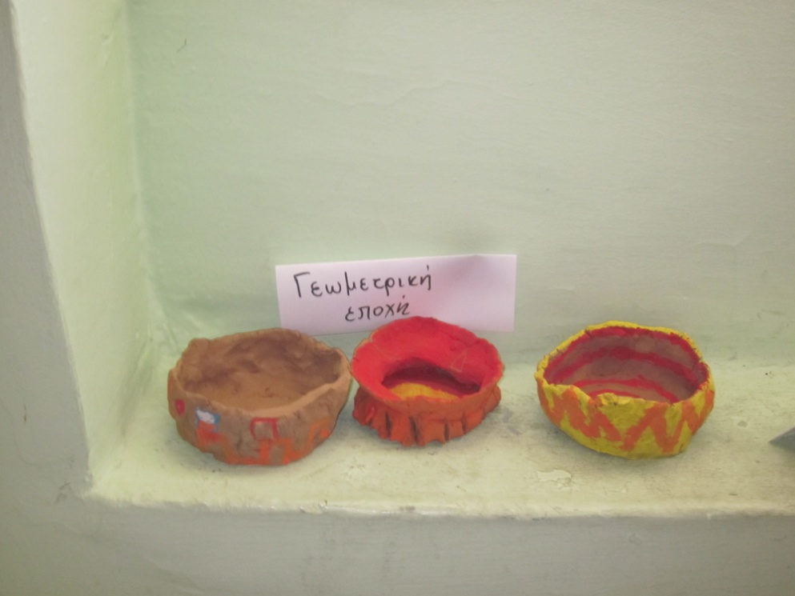
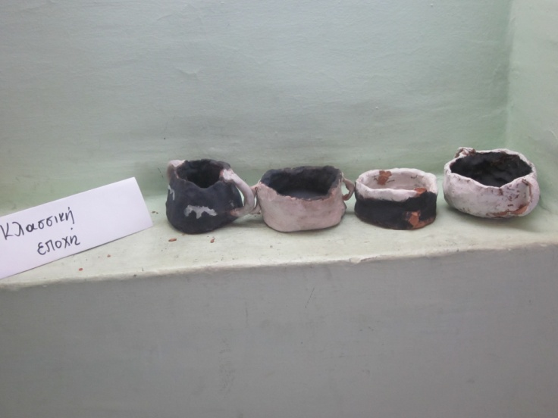

Slide 13
ΑΞΙΟΛΟΓΗΣΗ ΠΡΟΤΖΕΚΤ
Κατά την επίσκεψη μας στο χώρο του μουσείου ορισμένοι μαθητές δεν ήθελαν να συμμετάσχουν στην εργασία που τους είχε ανατεθεί. Οι υπόλοιποι μαθητές όμως εργάστηκαν με συνέπεια και ενδιαφέρον. Ωστόσο οι μαθητές που δεν ασχολήθηκαν έδειξαν ενδιαφέρον στις υπόλοιπες δραστηριότητες.
Από το παιχνίδι γνώσεων διαπιστώθηκε ότι οι μαθητές είχαν αποκομίσει σημαντικές πληροφορίες.

Slide 14
Οι μαθητές εξασκήθηκαν στο να αναζητούν πληροφορίες για εκθέματα ενός μουσείου και να τα συγκρίνουν με τα αντίστοιχα της σημερινής εποχής.
Πέρα από τον γνωστικό τομέα, υπήρξαν μαθητές που άρχισαν να συμμετέχουν, να αναλαμβάνουν καθήκοντα, να γίνονται πιο δημιουργικοί ανυψώνοντας έτσι την αυτοεικόνα τους και την αυτοπεποίθηση τους.
Βελτιώθηκε η συνεργατική σχέση μεταξύ των παιδιών.

